Slide 1
Министерство науки и высшего образования Республики Казахстан Северо-Казахстанский университет им. М. Козыбаева Факультет инженерии и цифровых технологий Кафедра "Информационно-коммуникационные технологии"
ТВОРЧЕСКИЙ ПРОЕКТ
По дисциплине: «Протоколы и интерфейсы компьютерных систем»
На тему: «Новости Точка Обзора: политика, экономика, спорт, наука и природа»
Выполнила: студенка
группы АПО-23:
Кочкина К.С.
Петропавловск, 2025

Slide 2
Актуальность проекта
Разработка новостного сайта является весьма актуальной задачей в условиях стремительного развития цифровых технологий и увеличения потребности общества в оперативном получении информации. Современные пользователи всё чаще обращаются к онлайн-ресурсам для чтения новостей, поскольку это обеспечивает быстрый доступ к актуальной информации в любое время и с любого устройства.
Особую значимость проект приобретает благодаря таким функциям, как удобная навигация по категориям новостей, возможность поиска по ключевым словам и фильтрации по дате или тематике. Также важным элементом является наличие адаптивного дизайна, обеспечивающего корректное отображение сайта на различных устройствах, включая смартфоны и планшеты. Интеграция с социальными сетями способствует распространению контента и увеличению охвата аудитории, а тёмная тема и персонализация интерфейса делают использование ресурса более комфортным для читателя.
Таким образом, создание новостного сайта отвечает современным требованиям цифровой среды, способствует оперативному информированию населения и может эффективно использоваться как средство массовой информации, а также как инструмент для развития независимых медиа и локальных новостных проектов.

Slide 3
Цель проекта
Разработать современный и функциональный новостной сайт, который обеспечит пользователям быстрый доступ к актуальной информации, улучшит удобство взаимодействия с контентом через внедрение фильтрации, поиска и персонализации, а также обеспечит поддержку различных устройств и платформ. Проект направлен на создание удобного, информативного и адаптивного ресурса, который будет удовлетворять потребности аудитории в своевременном получении новостей и предоставлять качественный пользовательский опыт.

Slide 4
Задачи проекта
Разработка структуры проекта: Создание минимум трёх логических разделов в едином дизайне, соответствующем требованиям UI. В проекте должны быть предусмотрены две темы (светлая и тёмная), реализованные через разные CSS файлы.
Реализация адаптивного дизайна (UX): Проект должен иметь адаптивный дизайн, который корректно отображается как на компьютерах, так и на мобильных устройствах, обеспечивая удобство пользования на любых экранах.
Реализация таблиц и списков: На страницах проекта должна быть реализована «красивая таблица» с помощью CSS и список с художественными маркерами, добавляющими эстетическую ценность. Также на сайте должны быть использованы трансформации, переходы и анимации для улучшения визуального восприятия.
Разработка интерфейса фотогалереи: Проект должен содержать функционал фотогалереи с возможностью просмотра изображений, что сделает сайт более интерактивным и визуально привлекательным.
Интеграция динамического содержимого с DHTML: Реализация динамического контента с использованием DHTML (динамический HTML), что позволит обновлять содержимое страниц без перезагрузки.
Использование JavaScript для динамического содержимого: В проекте должны быть использованы скрипты на языке JavaScript для создания динамических элементов, в том числе реализации тематического графика с помощью библиотеки chart.js.

Slide 5
Для чего реализуется проект
Проект используется для создания современного новостного сайта, который предоставляет пользователям удобный доступ к актуальной информации и мультимедийному контенту. Он обеспечивает адаптивный дизайн, динамическое содержимое и интерактивные функции, такие как фотогалерея и графики, для улучшения взаимодействия с аудиторией. Публикация проекта в интернете позволяет расширить охват аудитории и эффективно информировать пользователей.

Slide 6
Практическая значимость проекта
Практическая значимость проекта заключается в создании удобной и доступной платформы для оперативного предоставления актуальной информации пользователям. Реализация адаптивного дизайна, динамического контента и интерактивных элементов позволяет значительно улучшить пользовательский опыт и повысить вовлечённость аудитории. Кроме того, проект способствует развитию медиа-пространства, обеспечивая доступ к новостям с различных устройств и увеличивая охват аудитории через интернет.

Slide 7
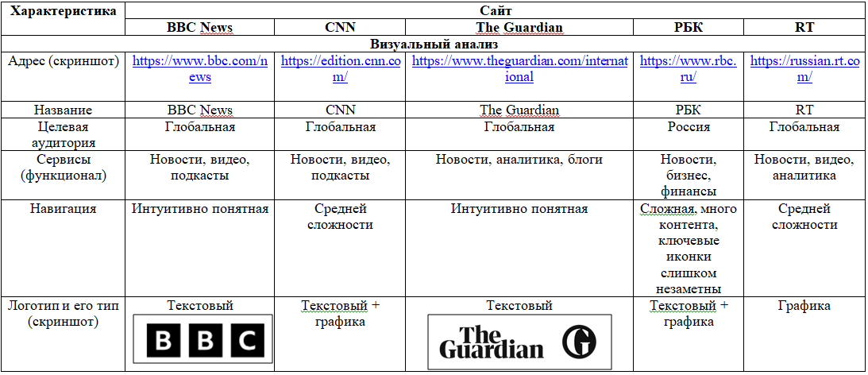
Анализ характеристик 3 подобных сайтов

Slide 8
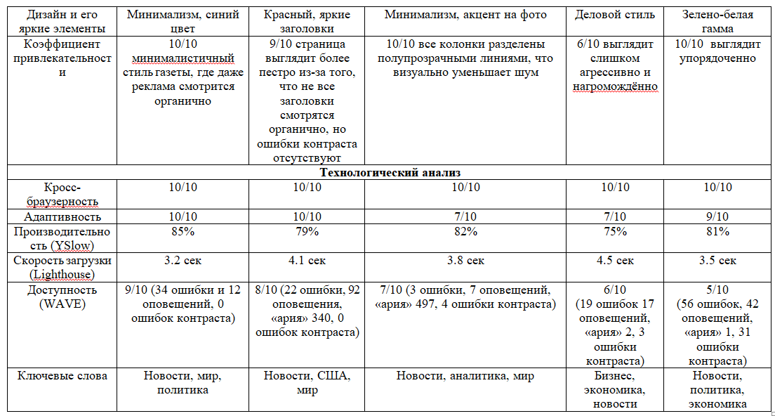
Продолжение

Slide 9
Вывод по анализу
Сайт BBC News, CNN и The Guardian ориентированы на глобальную аудиторию и предлагают разнообразие контента, включая новости, видео и подкасты. Они активно обеспечивают информацию на международном уровне. В то время как РБК и RT фокусируются на российской аудитории и предоставляют контент, связанный с экономикой, политикой и аналитикой. С точки зрения функционала, BBC News, CNN и The Guardian обеспечивают пользователям новости, видео и подкасты, а The Guardian также включает аналитику и блоги. РБК акцентирует внимание на бизнесе и финансах, предоставляя новостные и экономические обзоры. RT сочетает новости, видео и аналитику, с фокусом на политику. В области навигации и дизайна, BBC News и The Guardian предлагают интуитивно понятный, минималистичный интерфейс, где акцент сделан на информацию и чистоту визуала. CNN отличается ярким и пестрым интерфейсом, который делает сайт менее органичным, но сохраняет хорошую читаемость. РБК выглядит перегруженным из-за большого количества контента и плохо заметных иконок, что усложняет навигацию. RT обладает средней сложностью навигации и использует зеленую и белую гамму, которая делает сайт визуально упорядоченным. Что касается технологической производительности, все сайты продемонстрировали отличную кросс-браузерность, обеспечивая корректную работу в разных браузерах. Адаптивность была наивысшей у BBC News и CNN (10/10), в то время как РБК и RT показали несколько худшие результаты. Производительность сайтов также варьируется: BBC News и The Guardian имеют лучшие показатели (среднее время загрузки — 3.2 и 3.8 секунд), в то время как РБК показал наибольшее время загрузки (4.5 секунд). Доступность наилучше у BBC News, с минимальными ошибками, тогда как у РБК и RT было выявлено больше проблем с доступностью, включая ошибки контраста и сложности с ARIA-метками. Подводя итог, можно сказать, что BBC News и The Guardian показывают наилучшие результаты по всем основным показателям, включая навигацию, дизайн и производительность. РБК и RT нуждаются в улучшении адаптивности, доступности и упрощении дизайна для улучшения удобства пользователей.

Slide 10
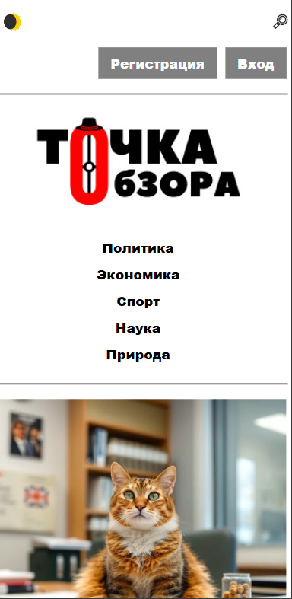
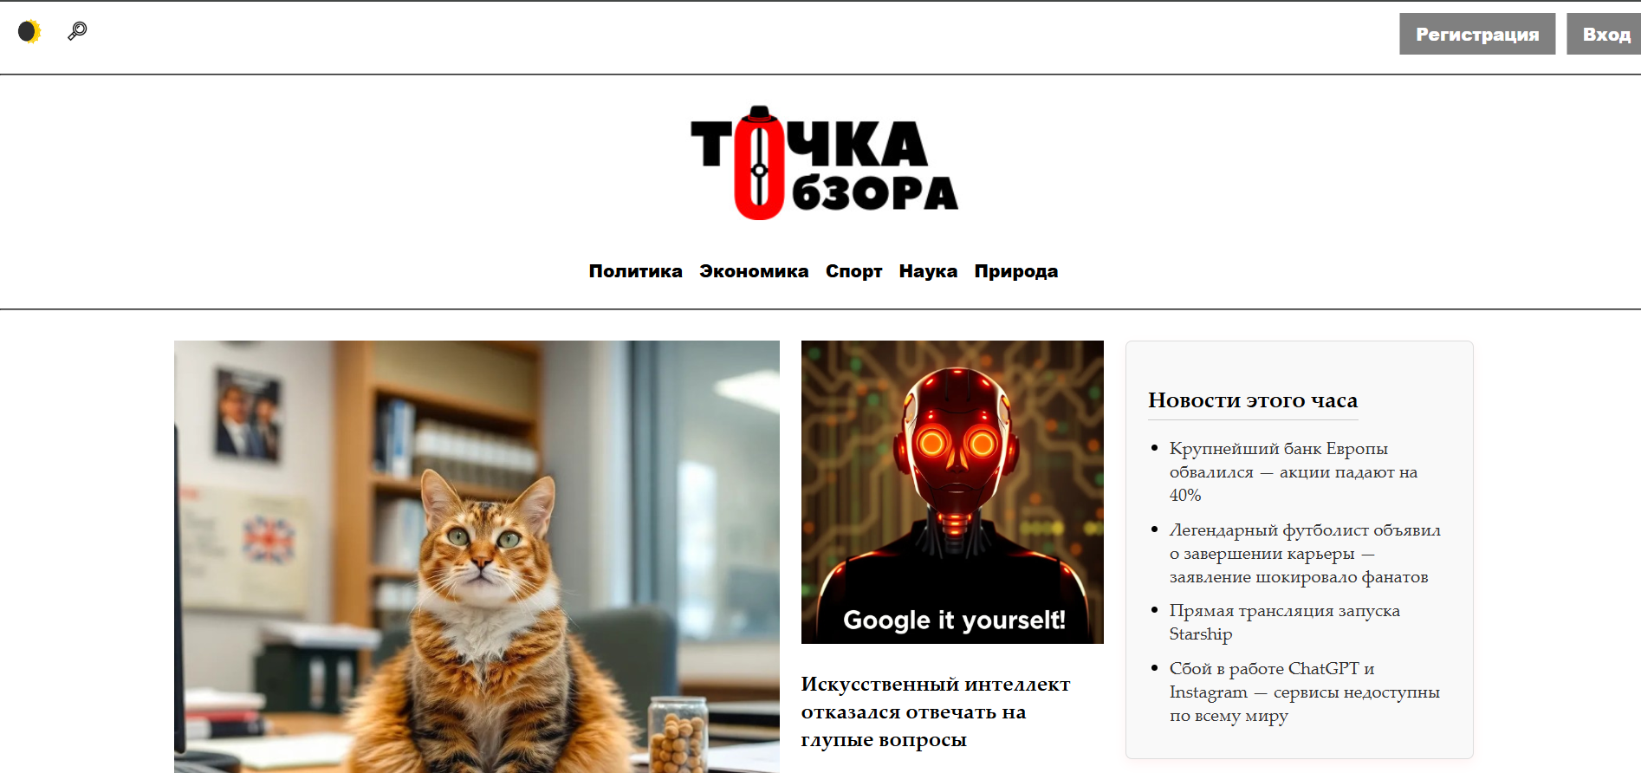
Главная страница с адаптацией

Slide 11
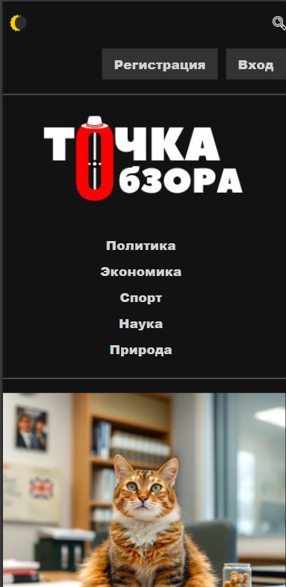
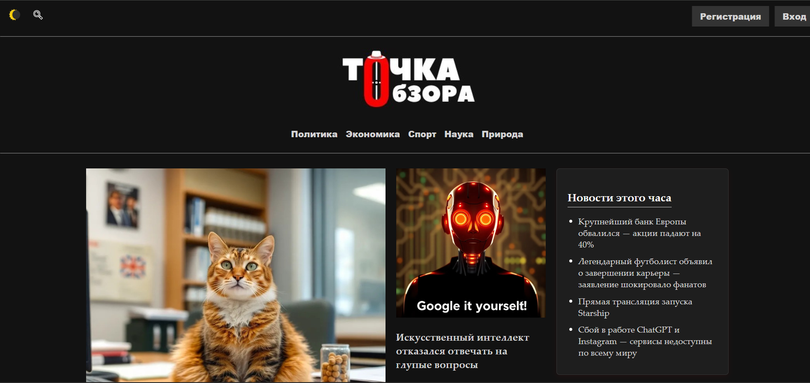
Главная страница с адаптацией в тёмной теме

Slide 12
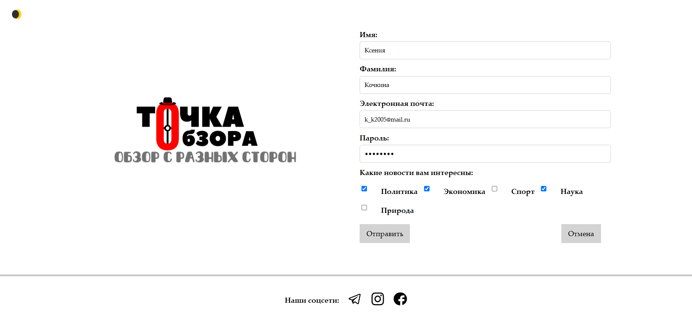
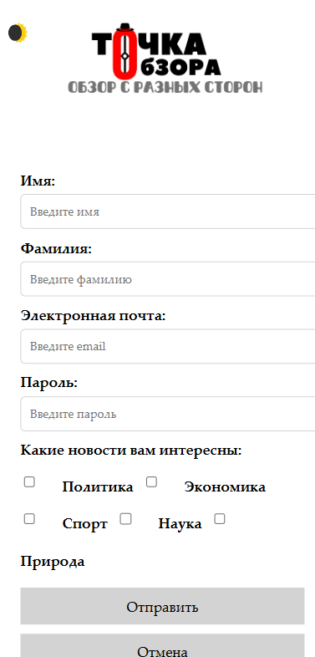
Страница «Регистрация/Вход» с работающей анкетой при помощи JS с адаптацией

Slide 13
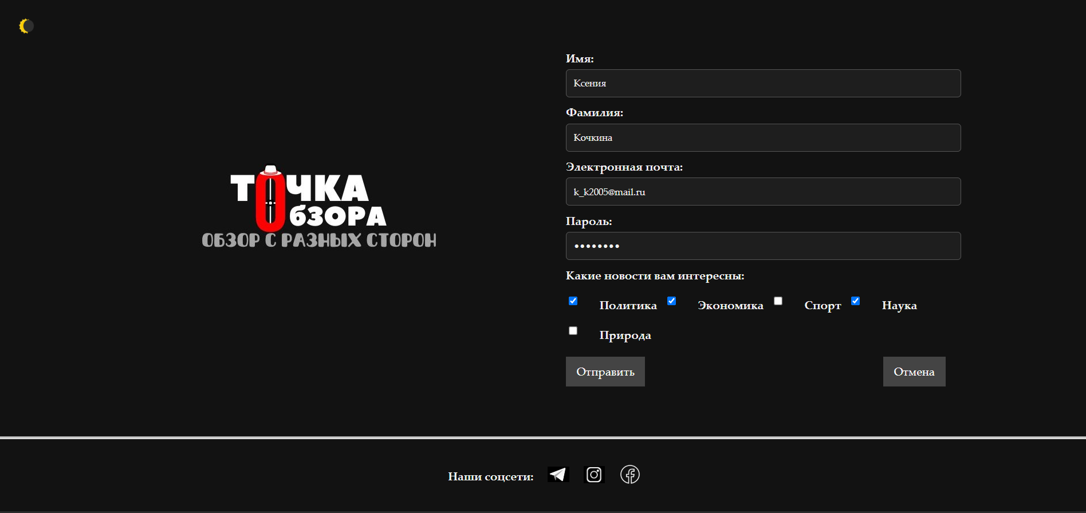
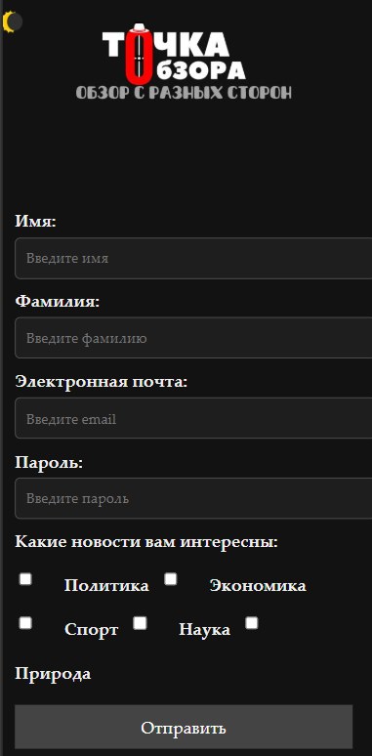
Страница «Регистрация/Вход» с работающей анкетой при помощи JS с адаптацией в тёмной теме

Slide 14
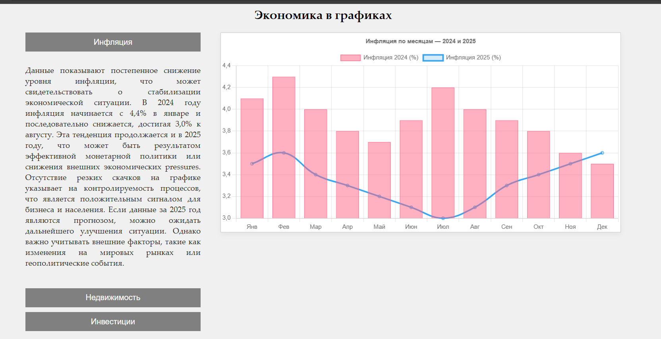
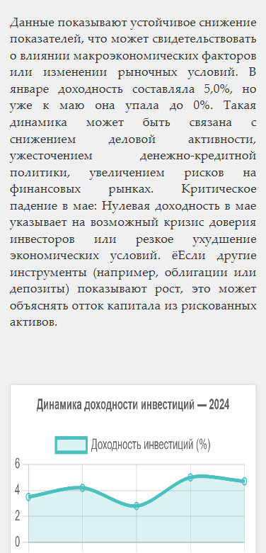
Страница «Экономика» с использованием библиотеки chart.js. и адаптацией

Slide 15
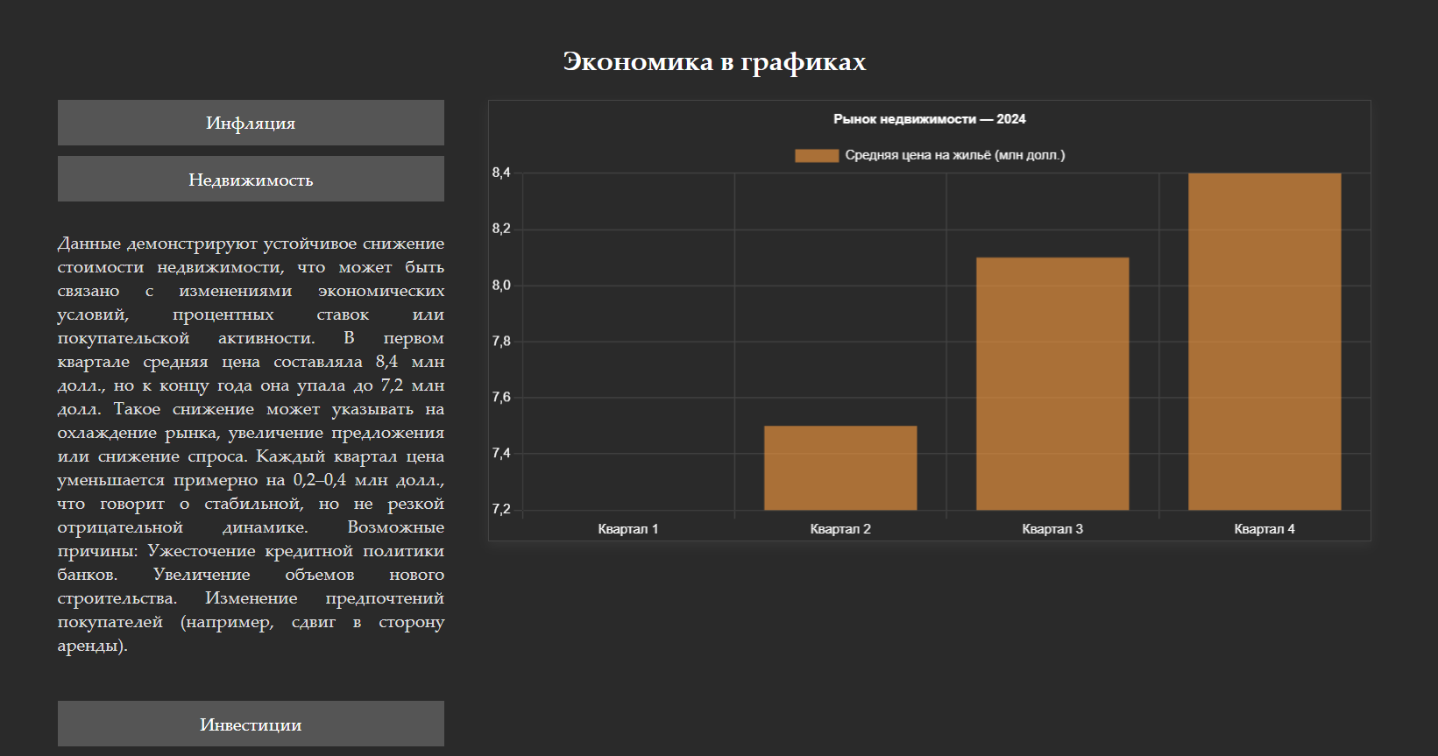
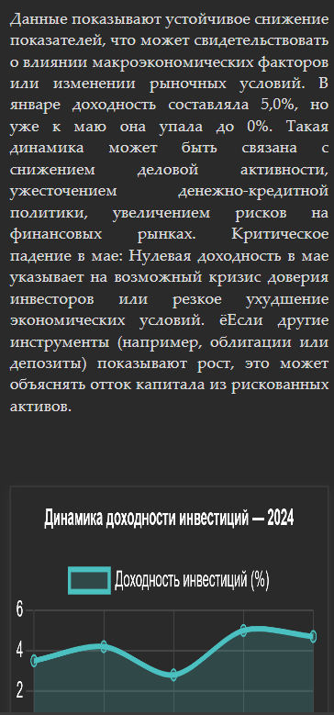
Страница «Экономика» с использованием библиотеки chart.js. и адаптацией в тёмной теме

Slide 16
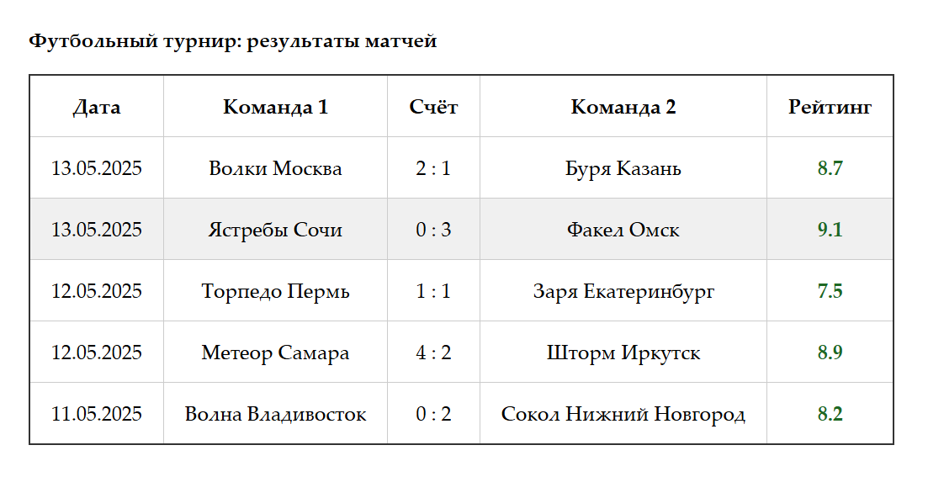
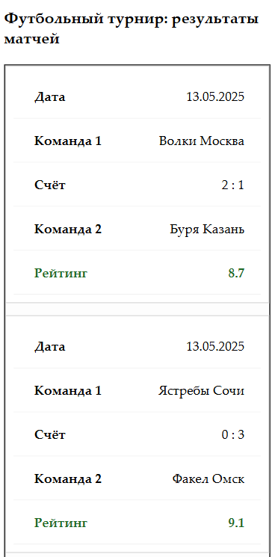
Страница «Спорт» с «красивой таблицей» реализованная при помощи CSS с адаптацией

Slide 17
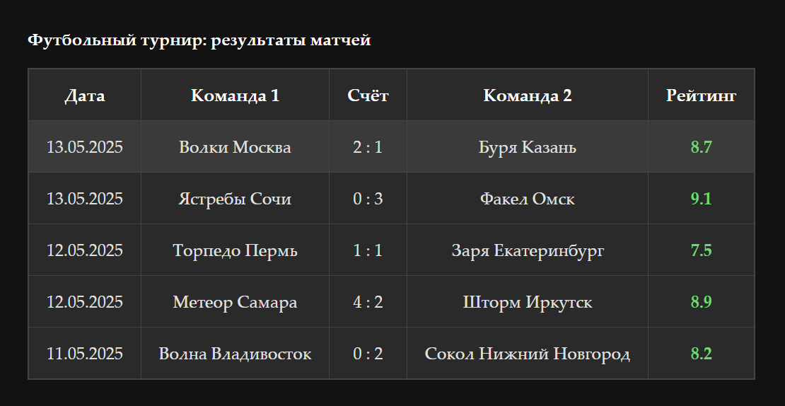
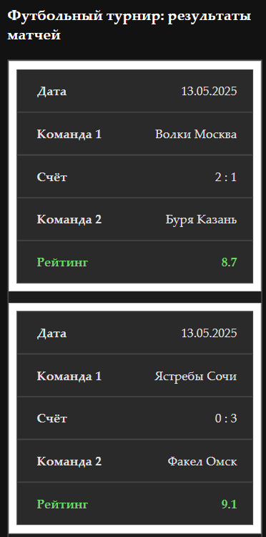
Страница «Спорт» с «красивой таблицей» реализованная при помощи CSS с адаптацией в тёмной теме

Slide 18
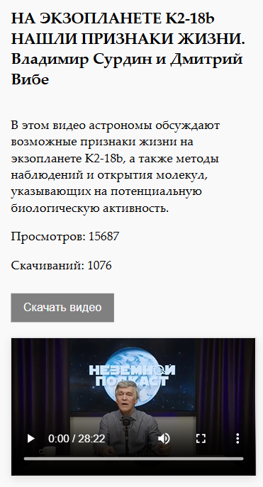
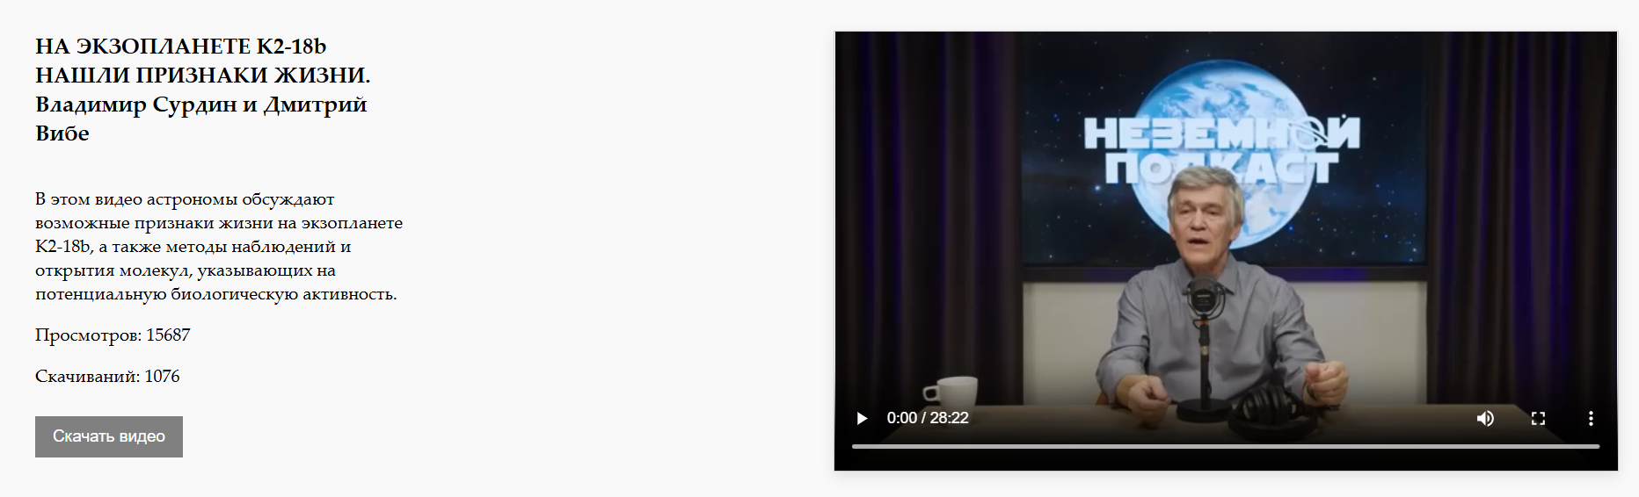
Страница «Наука» с реализацией просмотра видео и счётчиком скачиваний с адаптацией

Slide 19
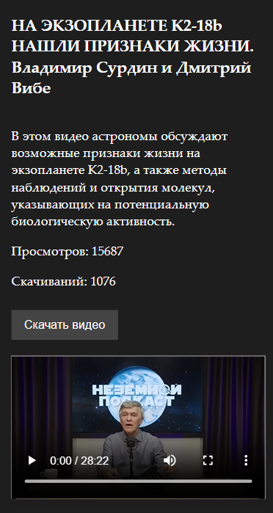
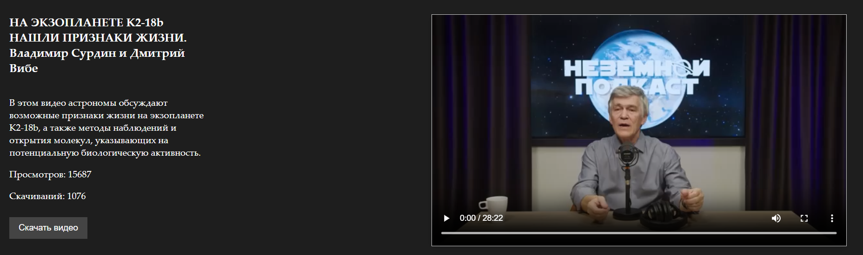
Страница «Наука» с реализацией просмотра видео и счётчиком скачиваний при помощи CSS с адаптацией в тёмной теме

Slide 20
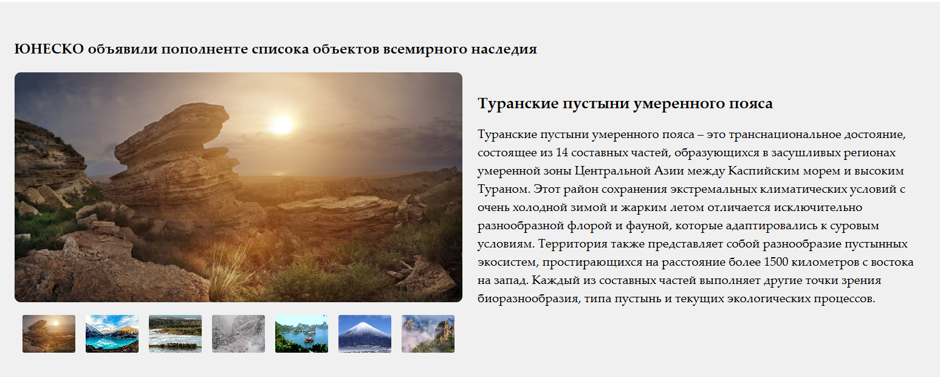
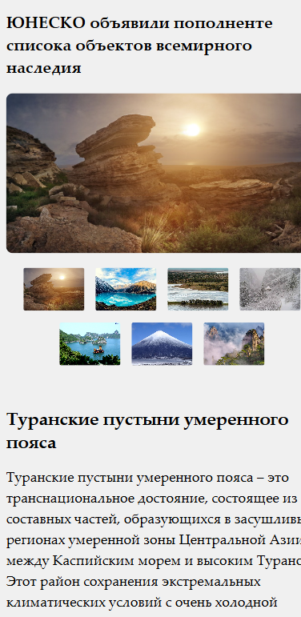
Страница «Природа» с реализацией просматриваемой фотогалереи при помощи JS с адаптацией

Slide 21
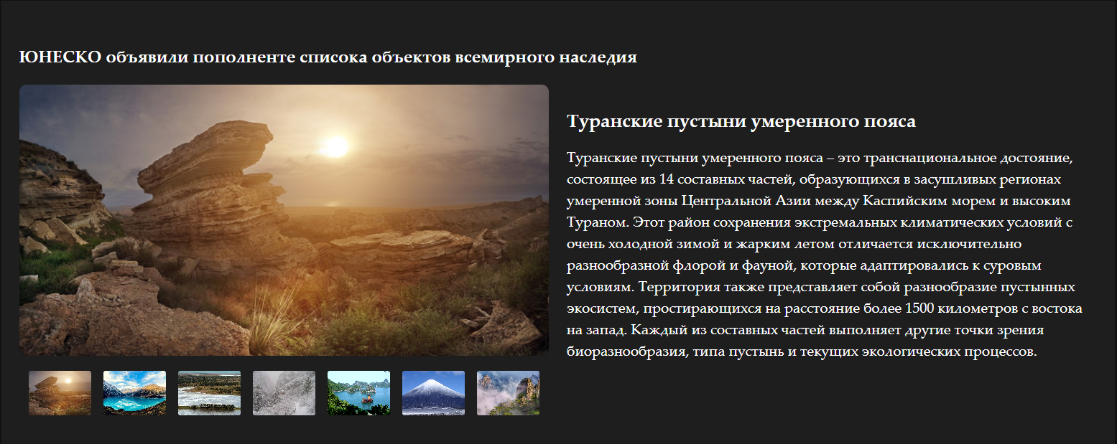
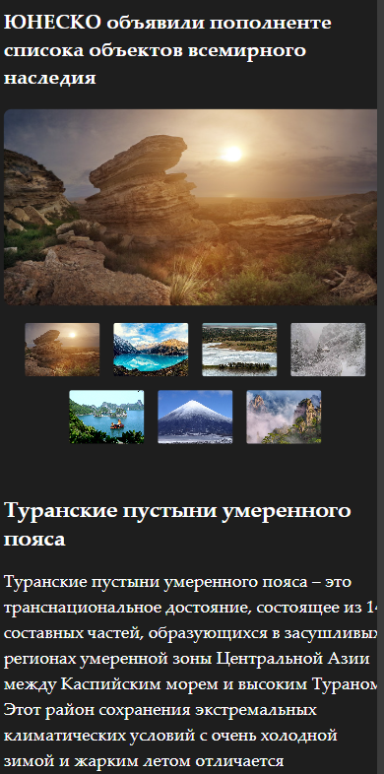
Страница «Природа» с реализацией просматриваемой фотогалереи при помощи JS с адаптацией в тёмной теме

Slide 22
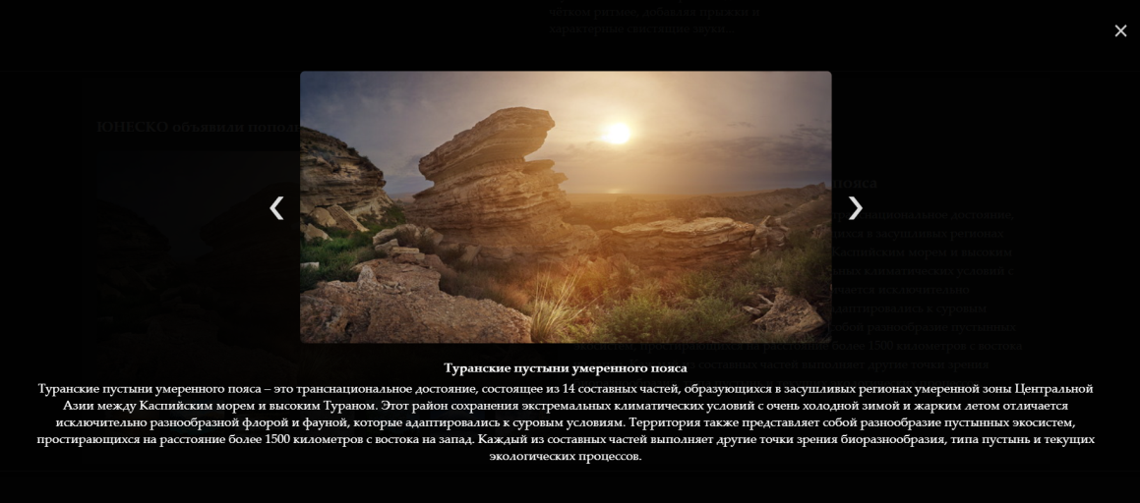
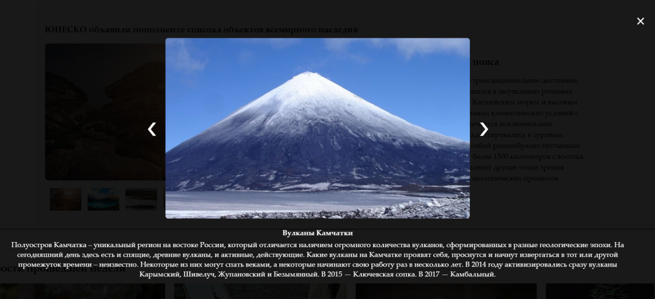
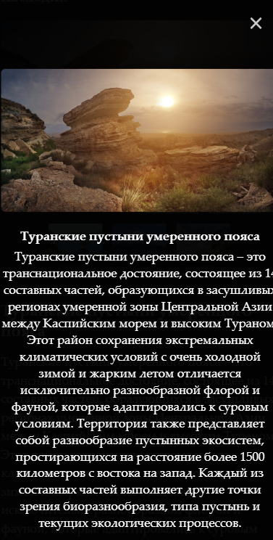
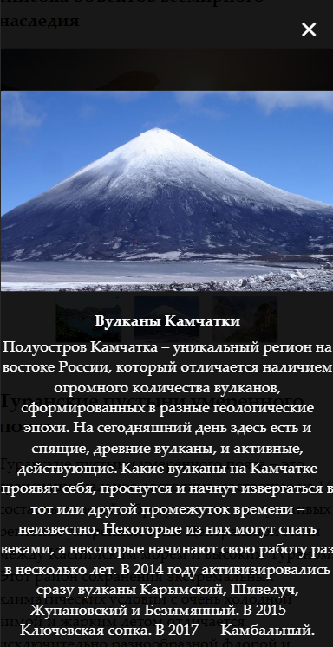
Страница «Природа» с реализацией просматриваемой фотогалереи при помощи JS в двух темах

Slide 23
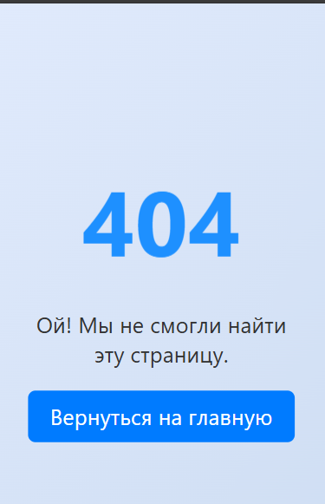
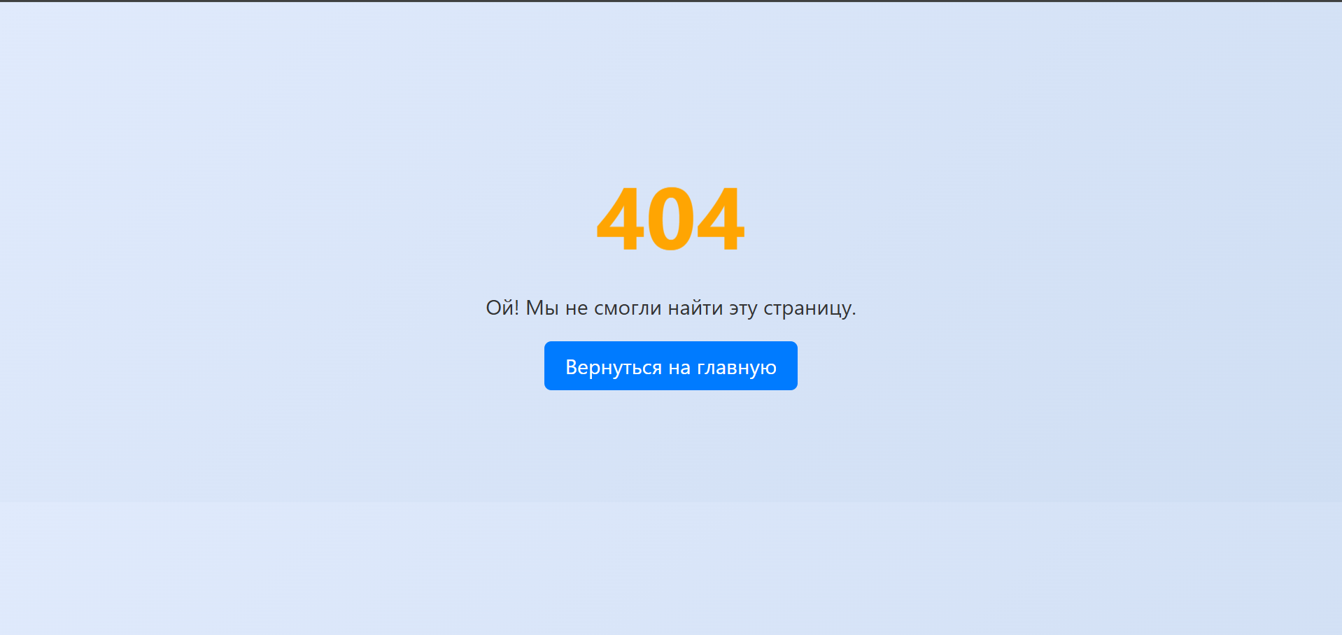
Страница ошибки 404 с адаптацией

Slide 24
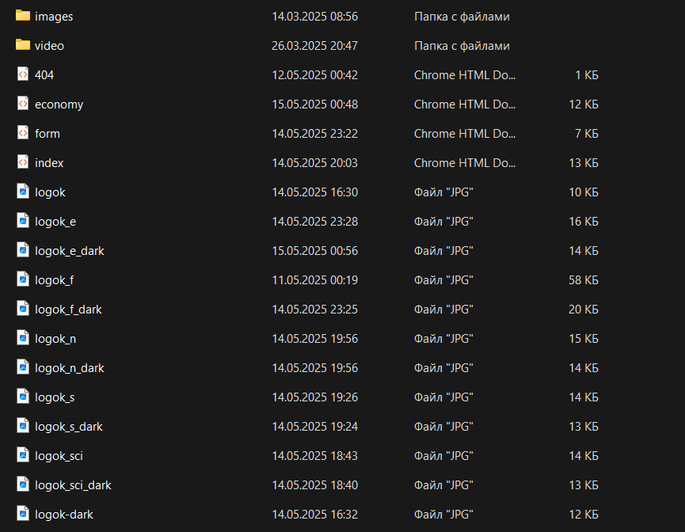
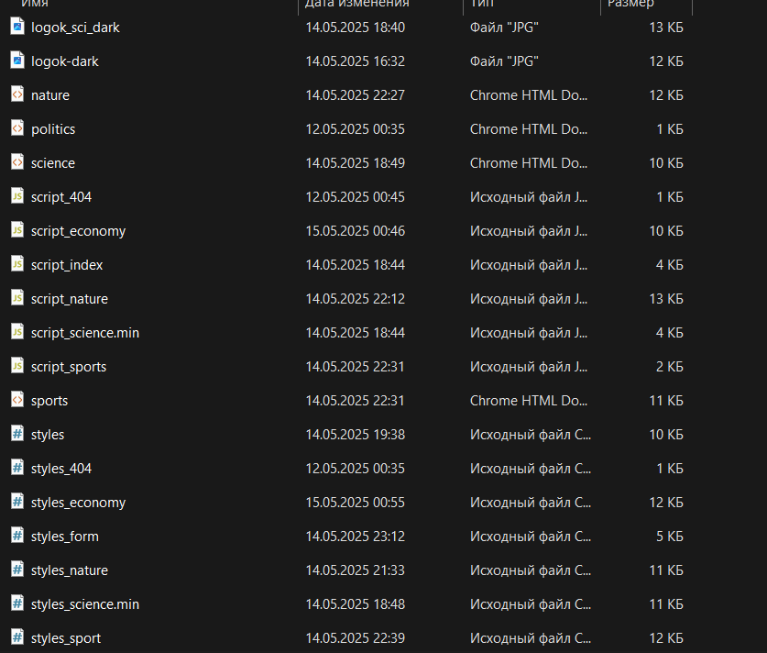
Файловая структура проекта

Slide 25
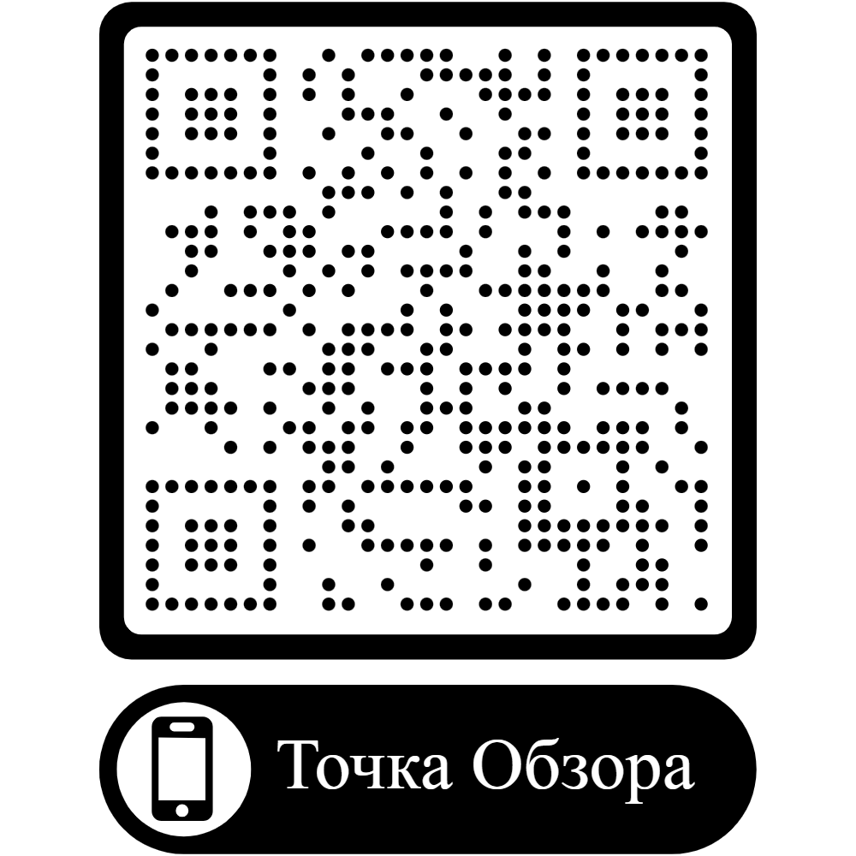
QR-код на сайт проекта

